Slide 1

Mohammed Nashir Uddin
Assistant Professor
Depertment of I C T
Chowara Adarsha Degree College
Comilla.
E-mail: sumonrm77@gmail.com
Phone: 01730 90 70 90
LEARN YOURSELF

Slide 2
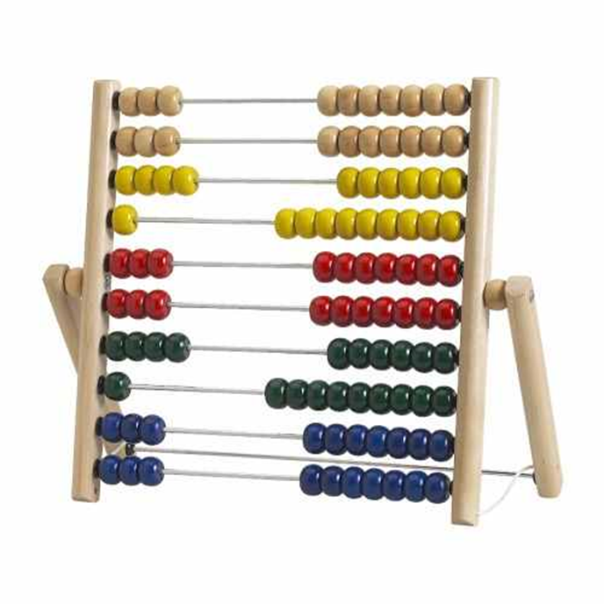
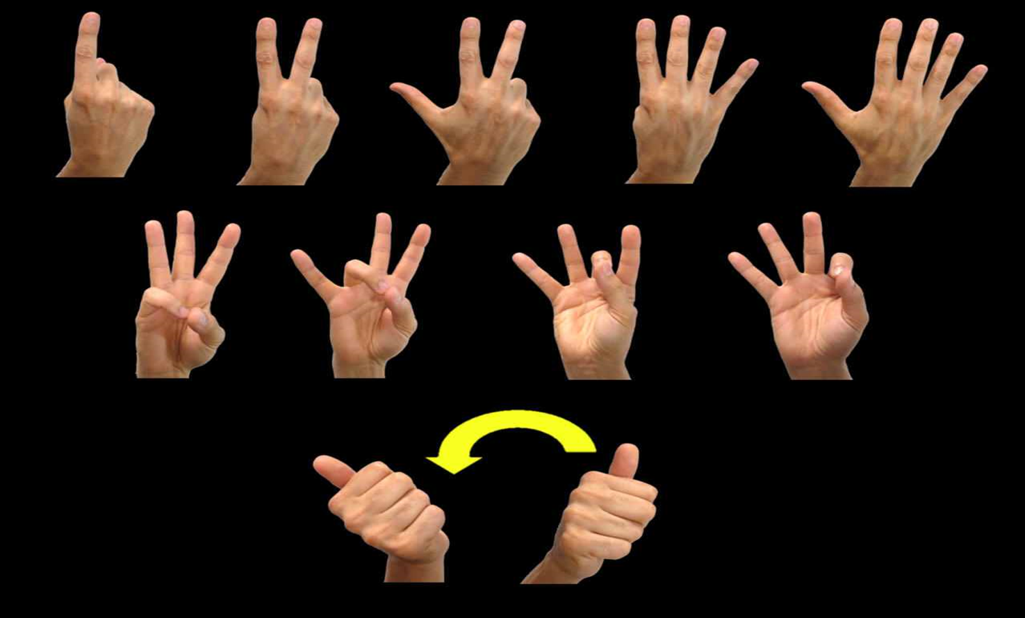
ছবি গুলি দেখ
Mohammed Nashir Uddin
Assistant Professor

Slide 3
আমাদের আজকের পাঠ-
সংখ্যা পদ্ধতি (Number System)
এই পাঠ শেষে শিক্ষার্থীরা-
      ১. সংখ্যা পদ্ধতির প্রকারভেদ বর্ণনা করতে পারবে ।
      ২. বিভিন্ন প্রকার সংখ্যা পদ্ধতির বৈশিষ্ট্য ব্যাখ্যা করতে পারবে ।
      ৩. বিভিন্ন প্রকার সংখ্য পদ্ধতির বেজ বা ভিত্তি ব্যাখ্যা করতে পারবে ।
Mohammed Nashir Uddin
Assistant Professor

Slide 4
সংখ্যা পদ্ধতি
কোনো সংখ্যাকে লেখা বা প্রকাশের জন্য ব্যবহৃত পদ্ধতিকেই হলো সংখ্যা পদ্ধতি।
নন-পজিশন্যাল সংখ্যা পদ্ধতি
পজিশন্যাল সংখ্যা পদ্ধতি
যে পদ্ধতিতে সংখ্যার মান ব্যবহৃত চিহ্ন বা অংকসমূহের পজিশন বা অবস্থানের উপর নির্ভর করে না তাকে নন-পজিশন্যাল সংখ্যা পদ্ধতি বলে। এই পদ্ধতিতে গণনা বা হিসাব-নিকাশের কাজ করা হতো-বিভিন্ন চিহ্ন বা প্রতীকের মাধ্যমে। প্রাচীন যুগে ব্যবহৃত হায়ারোগ্লিফিক্স (Hieroglyphics) সংখ্যা পদ্ধতি একটি নন-পজিশন্যাল সংখ্যা।
যে পদ্ধতিতে সংখ্যার মান ব্যবহৃত চিহ্ন বা অংকসমূহের পজিশন বা অবস্থানের উপর নির্ভর করে তাকে নন-পজিশন্যাল সংখ্যা পদ্ধতি বলে। পজিশনাল সংখ্যা পদ্ধতিতে রেডিক্স পয়েন্ট দিয়ে প্রতিটি সঙখ্যাকে পূর্ণাংশ এবং ভগ্নাংশ এই দুইভাগে বিভক্ত করা হয়।
10
25,5
1010
620
Mohammed Nashir Uddin
Assistant Professor

Slide 5
পজিশন্যাল সংখ্যা পদ্ধতি
বাইনারী | অকটাল | ডেসিমেল | হেক্সাডেসিমেল
0 , 1 | 0 , 1 , 2 , 3 , 4 , 5 , 6 , 7 | 0 , 1 , 2 , 3 , 4 , 5 , 6 , 7 , 8 , 9 | 0 , 1 , 2 , 3 , 4 , 5 , 6 , 7 , 8 , 9 , A , B , C , D , E , F
বেস- ২ | বেস- ৮ | বেস- ১০ | বেস- ১৬
(10110010)2 (1011.1010)2 | (26)8 , (101)8 (57.67)8 | (42)10, (87)10 (101.88)10 | (100)16,(3D)16 (2B.5A)16
Mohammed Nashir Uddin
Assistant Professor

Slide 6
সক্ষমতা যাচাই
নিম্নে উল্লেখিত সংখ্যাগুলির ধরণ ব্যখ্যা কর
10 | 10.5 | 77 | 78 | 100.111
29 | 77 | 1A | 177.50 | 87
98 | BABA | 11.10 | 3D | 108.1F
4B | 58 | 345.678 | 111.112 | DADA
হেক্সাডেসিমেল সংখ্যা পদ্ধতিতে 1F এর পরের সংখ্যাটি কত ?
Mohammed Nashir Uddin
Assistant Professor

Slide 7
বাড়ীর কাজ
০ থেকে ২০ পযর্ন্ত দশমিক সংখ্যার সমতুল্য বানইনারি, অকটাল ও হেক্সাডেসিমেল সংখ্যা লিখে আনবে।
ধন্যবাদ
Mohammed Nashir Uddin
Assistant Professor

